Slide 1
DIGITALE BILDVERARBEITUNG
2
Faltungen von Bilder

Slide 2
FILTER
Ein Filter (auch Kernel) hat eine Filtermaske (2D-Array)
Rechnet mit den Pixel-Werten die unter der Maske liegen
z.B. für Kantenerkennung, Schärfung oder Unschärfe

Slide 3

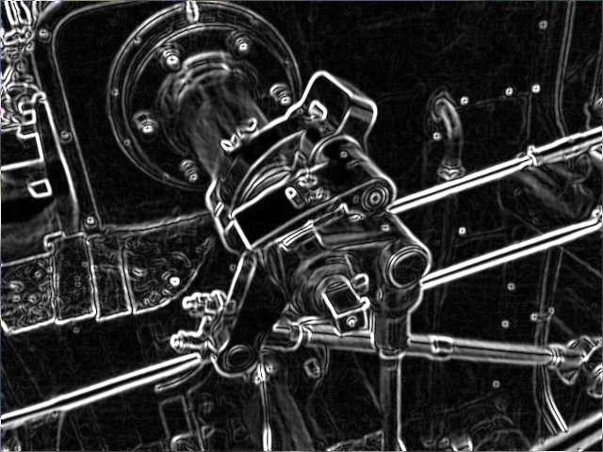
FILTER
Als Beispiel der Kantenerkennung (Sobel)
Quelle: https://en.wikipedia.org/wiki/Sobel_operator

